Slide 1
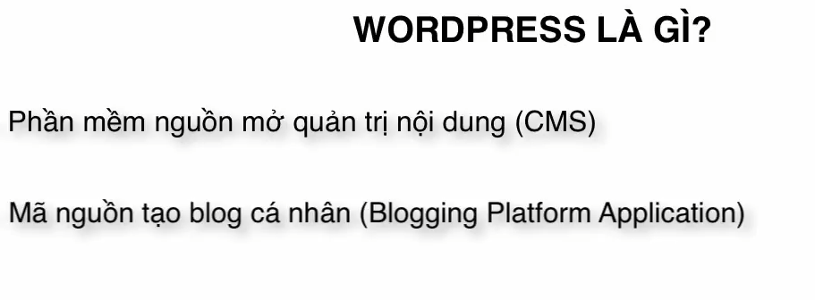

Slide 2
2) Cách tạo một website với WordPress
Phải có tên miền website riêng.
Cần có một máy chủ Web( Web Hosting).

Slide 3
4) Tạo Local Host cho máy tính của mình:
Mã nguồn WordPress là mã nguồn được viết bằng PHP và MySQL.
➔ Mua Host hỗ trợ PHP và MySQL
Local Host là phần mềm hỗ trợ tạo máy chủ web trên máy tính của mình, chỉ mình hoặc những người cùng chung mạng nội bộ mới có thể thấy và truy cập được vào trang Web.

Slide 4
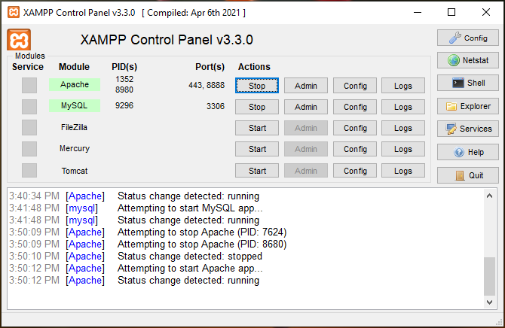
4)Làm việc với Local Host, TẠO csdl
Khởi động Local Host lên thì 2 phần này phải màu xanh để có thể làm việc với Local Host.
- Apache: giao diện Web.
- MySQL: máy chủ chứa CSDL.

Slide 5
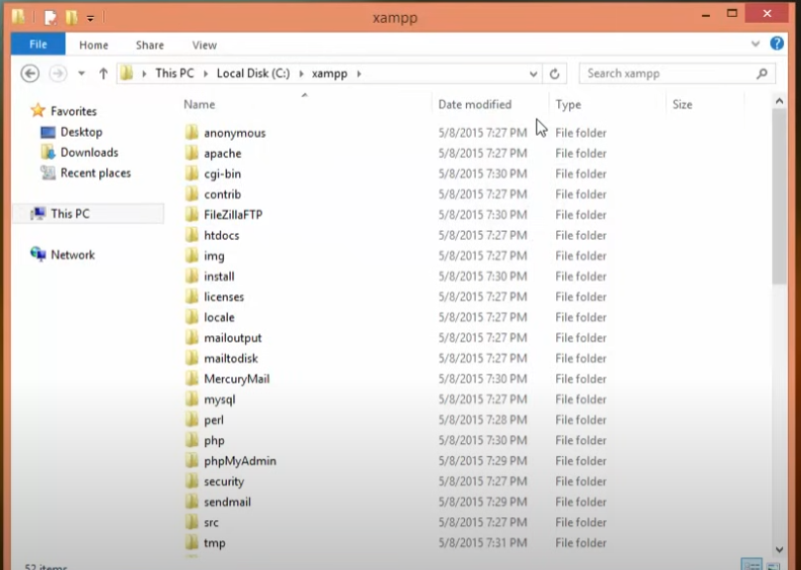
Đây là các thư mục và các File của File Local Host.
Thư mục bạn muốn hiển thị tất cả những gì ra bên ngoài.
Muốn cài Web thì phải cài vào thư mục htdocs này.

Slide 6
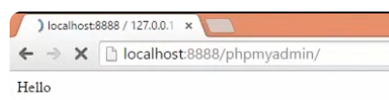
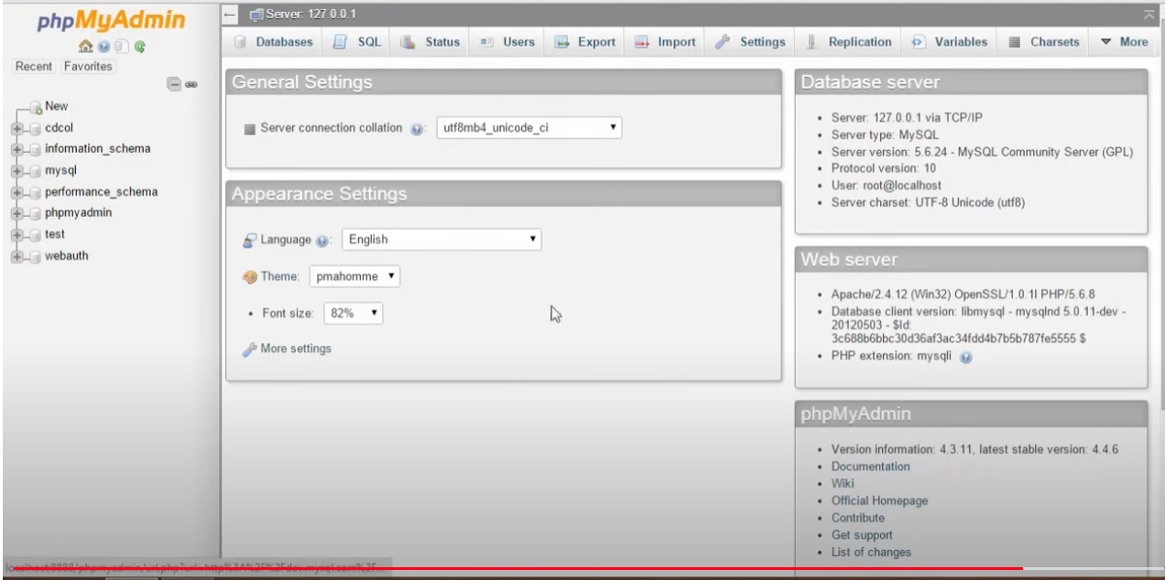
** Cách để truy cập vào DataBase.

Slide 7
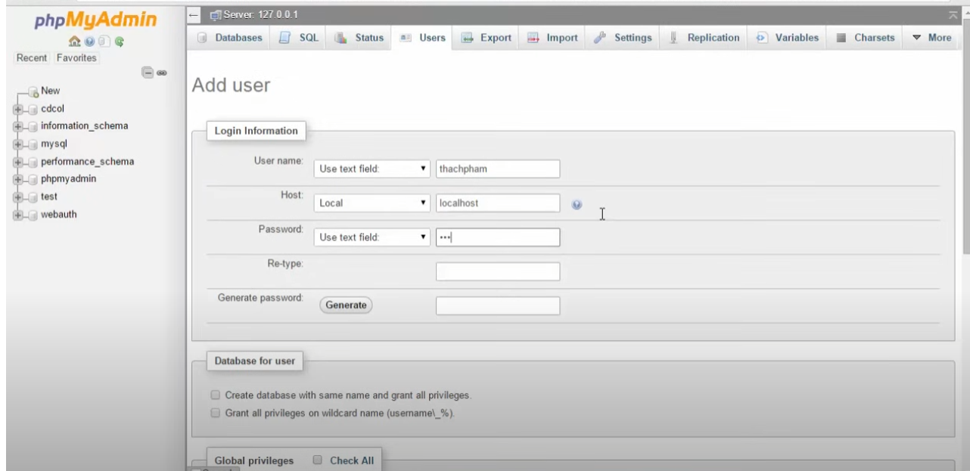
Cách tạo ra CSDL:

Slide 12
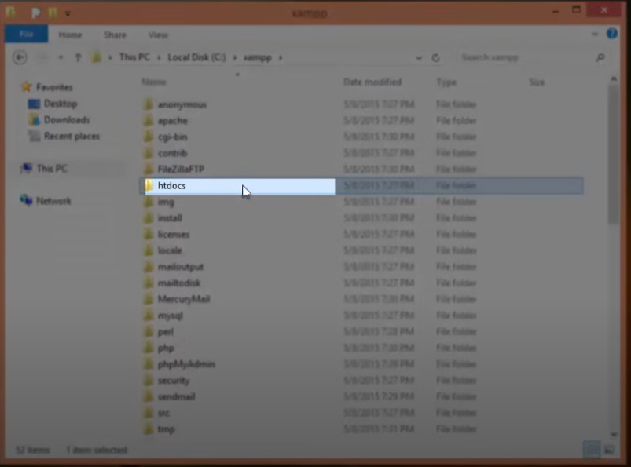
Thao tác cơ bản khi làm việc với Local Host.

Slide 13
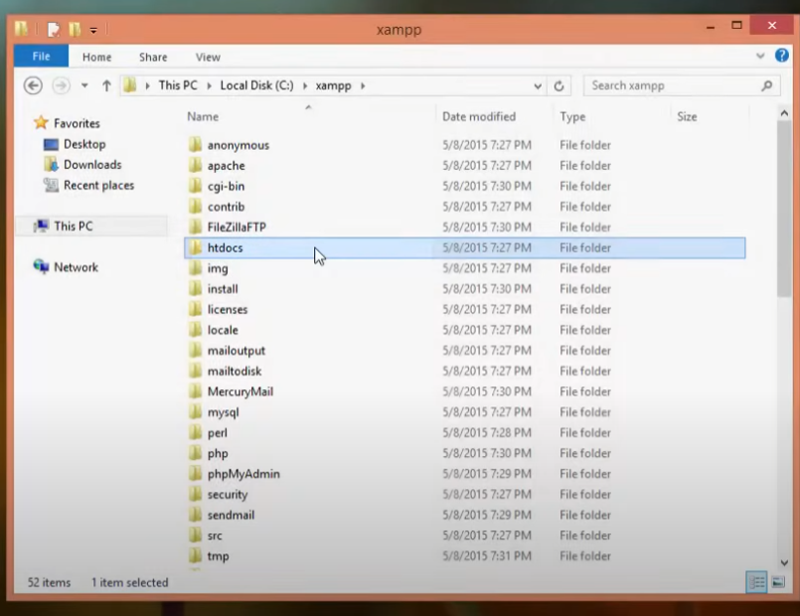
ChứA tất cả những gì hiển thị ra bên ngoài.

Slide 14
THIẾT LẬP CSDL:
Dữ liệu cho wenbsit, chủ yếu lưu trên csdl
Dữ liệu như bài viết, dữ liệu thống kê.

